Slide 1
Verteiltes Rechnen mittels autonomen Fahrzeugsteuergeräten
Doktorarbeit
Aachen, 30.11.2022
Gergely Bilkei-Gorzo, M.Sc.
Institut für Kraftfahrzeuge

Slide 2
Inhalt
Informationen zur Person
Einleitung
Modulare Energieverteilung im Bordnetz
Arbeitsfortschritt und nächste Schritte
Finanzierung

Slide 3
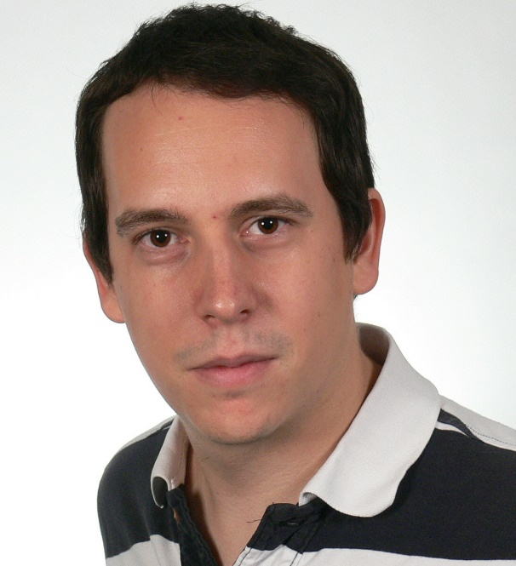
Informationen zur Person
Bilkei-Gorzo, Gergely
M.Sc. RWTH Aachen
2018 – Heute Wissenschaftlicher Mitarbeiter am Institut für Kraftfahrzeuge Aachen
2015 - 2018 Studium: Automatisierungstechnik Master an der RWTH Aachen
2009 – 2015 Studium: Maschinenbau Bachelor mit Vertiefung Fahrzeugtechnik an der RWTH Aachen
Hardwareentwicklung
Hardwarenahe Softwareentwicklung
Simulation und modellbasierte Softwareentwicklung
UNICARagil: Softwareentwicklung
BCS Smartstick
GKN: Support für Steuergeräteentwicklung, Hardware Tests.
SPT: Steer-by-Wire Softwareentwicklung

Slide 4
Inhalt
Informationen zur Person
Einleitung
Modulare Energieverteilung im Bordnetz
Arbeitsfortschritt und nächste Schritte
Finanzierung

Slide 5
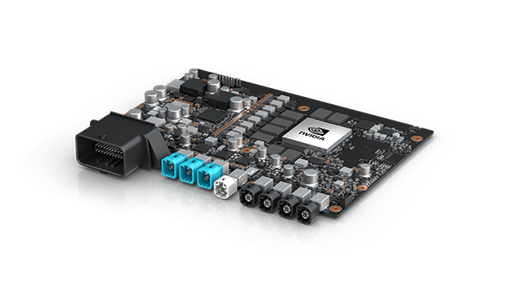
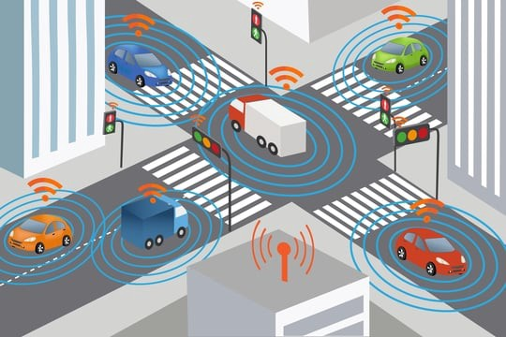
Einleitung
Ausgangssituation: Zunehmende Automatisierung der Fahrfunktionen benötigt leistungsfähigere Steuergeräte in den Fahrzeugen
Defizit: Vorhandene Rechenleistung wird je nach Fahrzustand nur teilweise oder gar nicht (beim Parken) benötigt
Zielsetzung: Ermöglichung Rechenaufgaben von extern auf Fahrzeugsteuergeräten auszuführen, so dass lokal nicht benötigte Rechenresourcen für externe Nutzer zur Verfügung stehen
Methode: Entwicklung einer Softwareplattform, welcher ermöglicht Applikationen über Netzwerk in Steuergeräte zu laden und auszuführen.
Quelle: Nvidia
Quelle: Medium

Slide 6
Inhalt
Informationen zur Person
Einleitung
Modulare Energieverteilung im Bordnetz
Arbeitsfortschritt und nächste Schritte
Finanzierung

Slide 7
Leistungsvergleich Hardware für AI Applikationen:
Bezeichnung | Leistung | Einsatzbereich
Qualcomm Cloud AI 100 | 400 TOPS | Cloud-Server
Nvidia Jetson AGX Orin | 275 TOPS | Cloud-Server / Fahrzeug
64 x GSA 2803S | 1080 TOPS | L5 Fahrzeug
Rechenleistung von Autonomen Fahrzeugen für Machine Learning vergleichbar mit mehreren Rechenmodulen in Cloud-Servern
Bei Bereitstellung von Rechenleistung in Fahrzeugen kann erheblich Hardware für Cloud Serverzentren eingespart werden

Slide 8



Auftraggeber:
Stellt Applikation der Verwalung zur Verfügung, die als Cloud Dienst ausgeführt warden soll
Erhält Kommunikationsschnittstelle für die bereitgestellte Applikation
Verwaltung:
Nimmt Applikation vom Auftraggeber und verteilt es an Fahrzeuge.
Bietet Kommunikationsschnittstellt für Auftraggeber und für Fahrzeuge
Fahrzeug:
Bietet die Möglichkeit Applikationen von extern zu laden und local auszuführen
Bietet Kommunikationsschnittstelle für die von extern geladene Applikation
Applikation Bereitstellen
Eingangsdaten für Applikation
Verwaltung
Ergebnisse aus der Applikation
Auftraggeber
Applikation an das Fahrzeug übertragen
Kommunikation mit Applikation
Fahrzeug

Slide 9


Cloud Netzwerk:
Alle Endpunkte verbinden sich direkt mit Cloud Server
Eine zentrale Verwaltung
Skalierbarkeit begrenzt durch Bandbreite und Latenz
Edge Netzwerk:
Endpunkte verbinden sich mit örtlich lokalem Edge Server
Kommunikation zur Cloud über Edge Server
Reduzierte Latenz und Bandbreitenverbrauch im Edge netzwerk
Höhere Verwaltungskomplexität im Vergleich zur Cloud Ansatz
Cloud
Auftraggeber
Cloud
Auftraggeber
Edge Server

Slide 10
Softwarestruktur im Fahrzeugsteuergerät:
Kommunikationsschnittstelle
Implementiert Kommunikation mit Verwaltungsapplikation
Loader-Applikation
Empfängt externe Applikation als Binärcode und speichert es im Systemspeicher
Kann externe Applikation starten und stoppen
Kommuniziert mit externe Applikation über definierte Schnittstelle
Externe Applikation
Führt Berechnungen für Auftraggeber auf der Hardware aus

Slide 11
Softwarestruktur in Verwaltungsserver:
Kommunikationsschnittstelle
Implementiert Kommunikation mit den Fahrzeugen
Loader-Applikation
Empfängt externe Applikation als Binärcode und speichert es im Systemspeicher
Kann externe Applikation starten und stoppen
Kommuniziert mit externe Applikation über definierte Schnittstelle
Externe Applikation
Führt Berechnungen für Auftraggeber auf der Hardware aus

Slide 12
Benutzerfreundlichkeit
Sicherheit
Fleixbilität

Slide 13
Verwaltungs-App:
Kommuniziert mit Loader-Applikation auf Steuergät
Nimmt Applikationen vom Benutzer als ausführbarer Binärcode
Kann diese Applikationen an die Steuergäte senden
Bietet Kommunikationsschnittstelle zur Steuergerät
Loader App für Steuergerät
Kommuniziert mit Verwaltungs-App
Empfängt Binärcode vom Verwaltungs-App, führt es aus
Bietet Kommunikationsschnittstelle zur Steuergerät

Slide 14
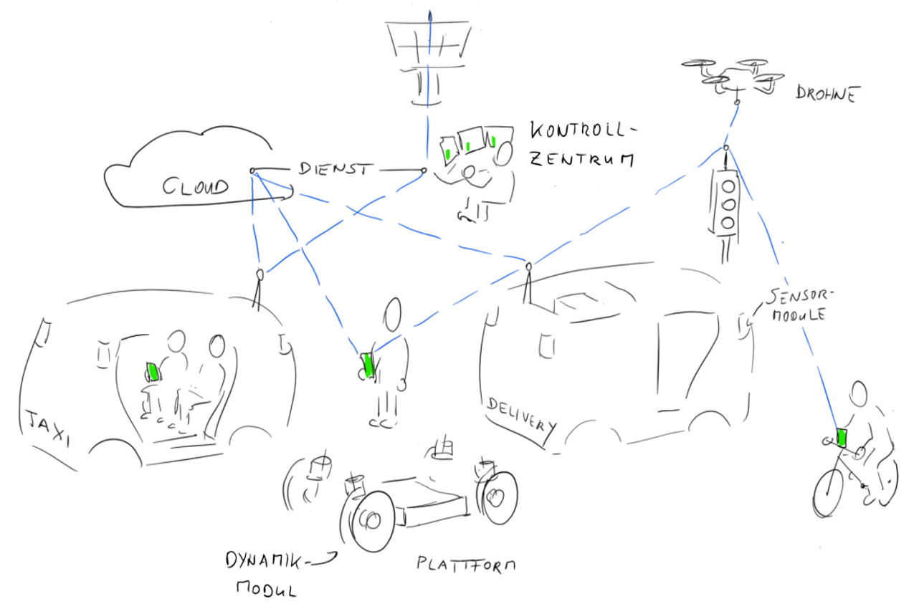

Slide 15
Inhalt
Informationen zur Person
Einleitung
Modulare Energieverteilung im Bordnetz
Arbeitsfortschritt und nächste Schritte
Finanzierung

Slide 16
Arbeitsfortschritt und nächste Schritte
Aktuelle Phase: Orientierung/Einarbeitung
Nächste Schritte:
Entwicklung der Software in Simulationsumgebung, Simulation von Energiemanagement und Fehlerfälle
Mögliche einfache Hardwareaufbau mit Hilfe bestehende PDU Komponenten und Raspberry Pi PC-s
Schaltungs- und Layoutentwurf für eine modulare PDU
Testaufbau mit modularen PDU-s

Slide 17
Inhalt
Informationen zur Person
Einleitung
Modulare Energieverteilung im Bordnetz
Arbeitsfortschritt und nächste Schritte
Finanzierung

Slide 18
Finanzierung
Möglichkeit über Ford Alliance inhaltliche Schnittpunkte zu finden
Möglichkeit im Rahmen andere Bordnetzprojekte mitfinanziert zu werden

Slide 19
Gergely Bilkei-Gorzo M.Sc.
+49 241 80 25631
+49 241 80 22147
gergely.bilkei-gorzo@ika.rwth-aachen.de

